Slide 1
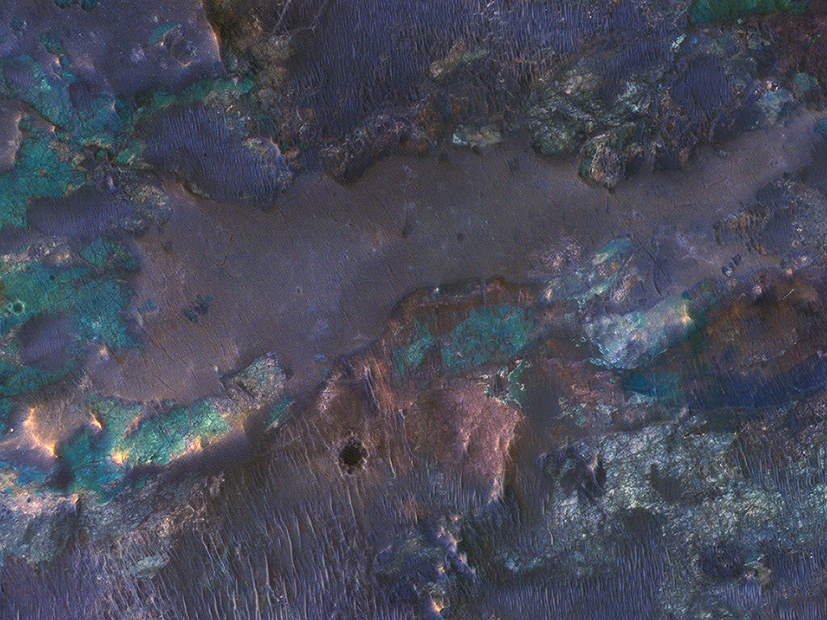


Красочный выброс породы из кратера Харгрейвз
Столкновение, породившее кратер Харгрейвз, произошло с разнообразной коренной породой древнего Марса. По этой причине ударный выброс является богатой смесью пород различного цвета и текстуры.
uahirise.org/ru/ESP_049818_2005

